Slide 1
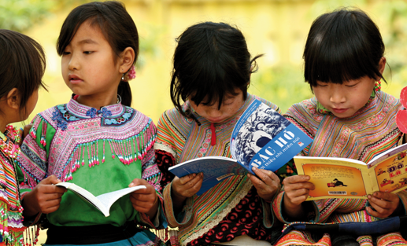


PLANIFICACION DE PROYECTOS CON VOLUNTARIOS
ORGANIZACIÓN Y DESARROLLO DE PROGRAMAS
Curso de Formación Básica de Voluntariado, 3 julio 2014
únete por
la infancia
únete por
la infancia

Slide 2

UNICEF, Fondo de Naciones Unidas para la Infancia
UNICEF Comité Español y el voluntariado
Protocolo de gestión de voluntariado
Programa de voluntariado UNICEF Comité Cantabria
únete por
la infancia

Slide 3

UNICEF, Fondo de Naciones Unidas para la Infancia.

Slide 4
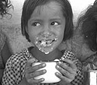
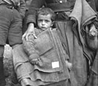
ORIGEN
UNICEF fue la primera organización internacional creada para la defensa y protección de todos los niños del mundo.
Fue fundado como “United Nations International Childrens Emergency Fund (UNICEF)”, el 11 de diciembre de 1946 en la primera sesión de la Asamblea General de las Naciones Unidas, para responder a las necesidades más urgentes de la infancia en Europa tras la Segunda Guerra mundial.
únete por
la infancia

Slide 5
VISIÓN Y MISIÓN
VISIÓN: UNICEF España trabaja para conseguir cambios reales en la vida de los niños y transformar la sociedad a través de una organización que está formada por personas comprometidas que se esfuerzan cada día como defensores de los derechos de la infancia.
MISIÓN: Lograr que los derechos de la infancia se conviertan en principios éticos perdurables y en normas de conducta internacionales siendo considerados parte integrante del progreso de la humanidad.
únete por
la infancia

Slide 6

CONVENCIÓN SOBRE LOS DERECHOS DEL NIÑO
La Convención sobre los Derechos del Niño es el Tratado Internacional más ratificado de la historia. Hasta el momento 192 países la han ratificado y deben rendir cuentas sobre su cumplimiento al Comité de los Derechos del Niño.
La Convención tiene tres protocolos:
Protocolo relativo a la venta de niños y la prostitución infantil
Protocolo relativo a la participación de los niños en conflictos armados
Protocolo Facultativo de la Convención sobre los Derechos del Niño.
La cobertura de necesidades básicas y el cumplimiento de sus derechos dejan de ser una concesión, y se convierten en compromiso de obligado cumplimiento. Permite a UNICEF hacer visibles problemas ocultos hasta entonces: niños soldado, explotación sexual, venta de órganos, trabajo infantil…
únete por
la infancia

Slide 7

El trabajo de UNICEF
SUPERVIVENCIA
DESARROLLO PLENO
Desde el nacimiento
En la edad adulta
únete por
la infancia

Slide 8
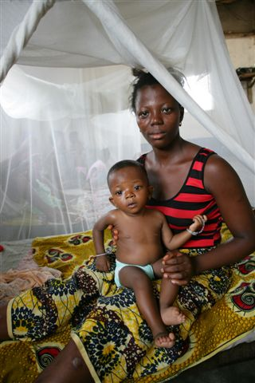
ENFOQUE DE EQUIDAD
Que todos los niños tengan las mismas posibilidades de sobrevivir, desarrollarse y alcanza su pleno potencial.
Prioridad a los niños más vulnerables y a los países que más lo necesiten.
Esta idea está en el corazón de la historia de UNICEF y es un principio clave en nuestra Misión.
únete por
la infancia

Slide 9
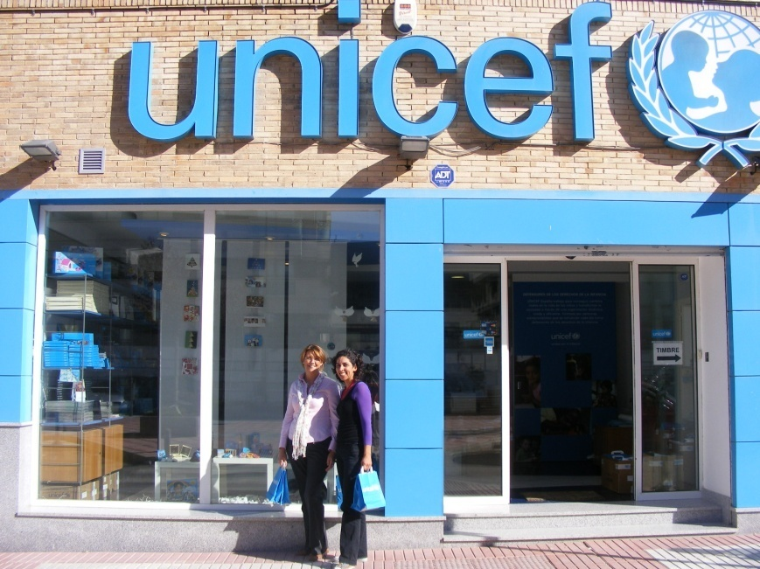
UNICEF, Fondo de Naciones Unidas para la Infancia
UNICEF Comité Español
Nuestra labor en España se centra en Sensibilización, la Educación para el Desarrollo y la movilización de recursos públicos y privados.
La presencia de UNICEF en todo el territorio español tiene el objetivo de acercar nuestra misión a un mayor número de personas y entidades.
17 Comités Autonómicos
Cerca de 1.100 personas, de las cuales más del 85 % son voluntarias
únete por
la infancia

Slide 10
UNICEF COMITÉ ESPAÑOL Y EL VOLUNTARIADO

Slide 11
“La persona voluntaria es quien además de sus propios deberes profesionales y de estatus, de modo continuo, desinteresado y responsable, dedica parte de su tiempo a actividades no en favor de sí mismo ni de los asociados, sino en favor de los demás o de intereses sociales colectivos, según un proyecto que no se agota en la intervención misma, sino que tiende a erradicar o modificar las causas de la necesidad o marginación social”
(Luciano Tavazza, 1995)
únete por
la infancia

Slide 12
El 85% del equipo de UNICEF Comité Español es voluntario.
Sin sus voluntarios, la tarea de UNICEF no sería posible.
únete por
la infancia

Slide 13
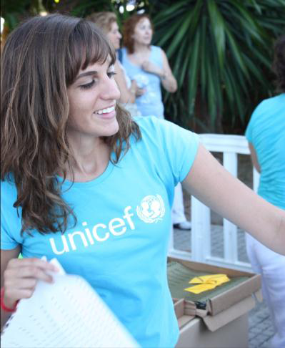
PRINCIPIOS RECTORES PARA EL TRABAJO CON VOLUNTARIOS
Los voluntarios son importantes para la
identidad de los Comités Nacionales.
Son históricamente la base de la
existencia de UNICEF en la mayoría
de los países que cuentan con
un Comité Nacional.
Hoy en día, representan una fuerza
importante para apoyar la acción de
UNICEF y la creación de un movimiento de la sociedad civil para promover los derechos del niño.
únete por
la infancia

Slide 14
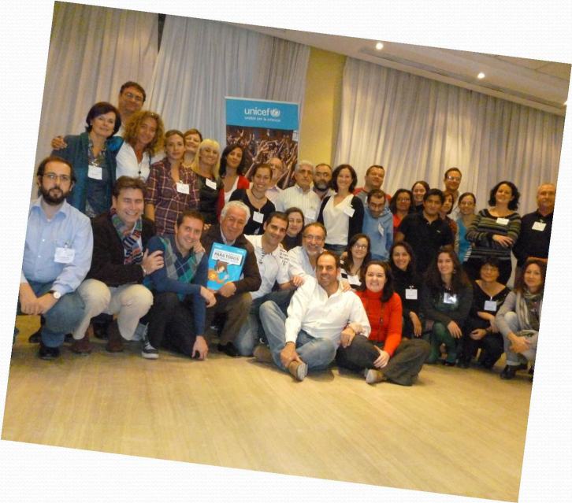
Los Comités Nacionales, dentro de sus prioridades estratégicas, analizarán cómo los voluntarios pueden contribuir a la consecución de las prioridades estratégicas, definiendo los perfiles y actividades específicas y seleccionar y formar a los voluntarios necesarios en consecuencia.
PRINCIPIOS RECTORES PARA EL TRABAJO CON VOLUNTARIOS
Todos los voluntarios deben ser informados activamente sobre las prioridades estratégicas para entender claramente su papel y su contribución a los objetivos de la Organización. Su contribución debe ser así mismo evaluada de manera regular y se deberán adoptar medidas en caso de ser necesario.
únete por
la infancia

Slide 15
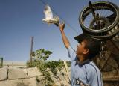
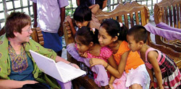
¿QUÉ ESPERA UNICEF ESPAÑA DE SUS VOLUNTARIOS?
COMPROMISO A LARGO PLAZO
FLEXIBILIDAD
PROACTIVIDAD (INFORMACIÓN Y FORMACIÓN)
PARTICIPACIÓN ACTIVA
TRABAJO EN EQUIPO
únete por
la infancia

Slide 16
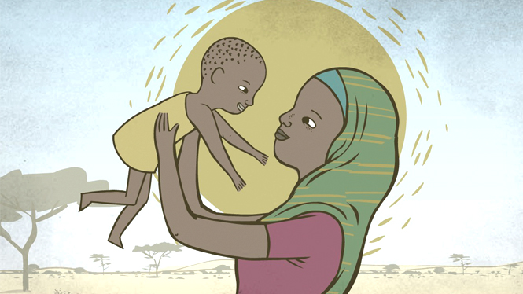
NUESTROS VOLUNTARIOS SON…
DONANTES DE TIEMPO Y COMPETENCIA
ALIADOS ESTRATÉGICOS:
  EMBAJADORES
  PRESCRIPTORES
  INFORMADORES
  SENSIBILIZADORES
únete por
la infancia

Slide 17
VOLUNTARIOS
UNICEF COMITÉ ESPAÑOL
VOLUNTARIOS DIRECTIVOS
VOLUNTARIOS OPERATIVOS
únete por
la infancia

Slide 18
PROTOCOLO DE GESTIÓN DE VOLUNTARIADO

Slide 19
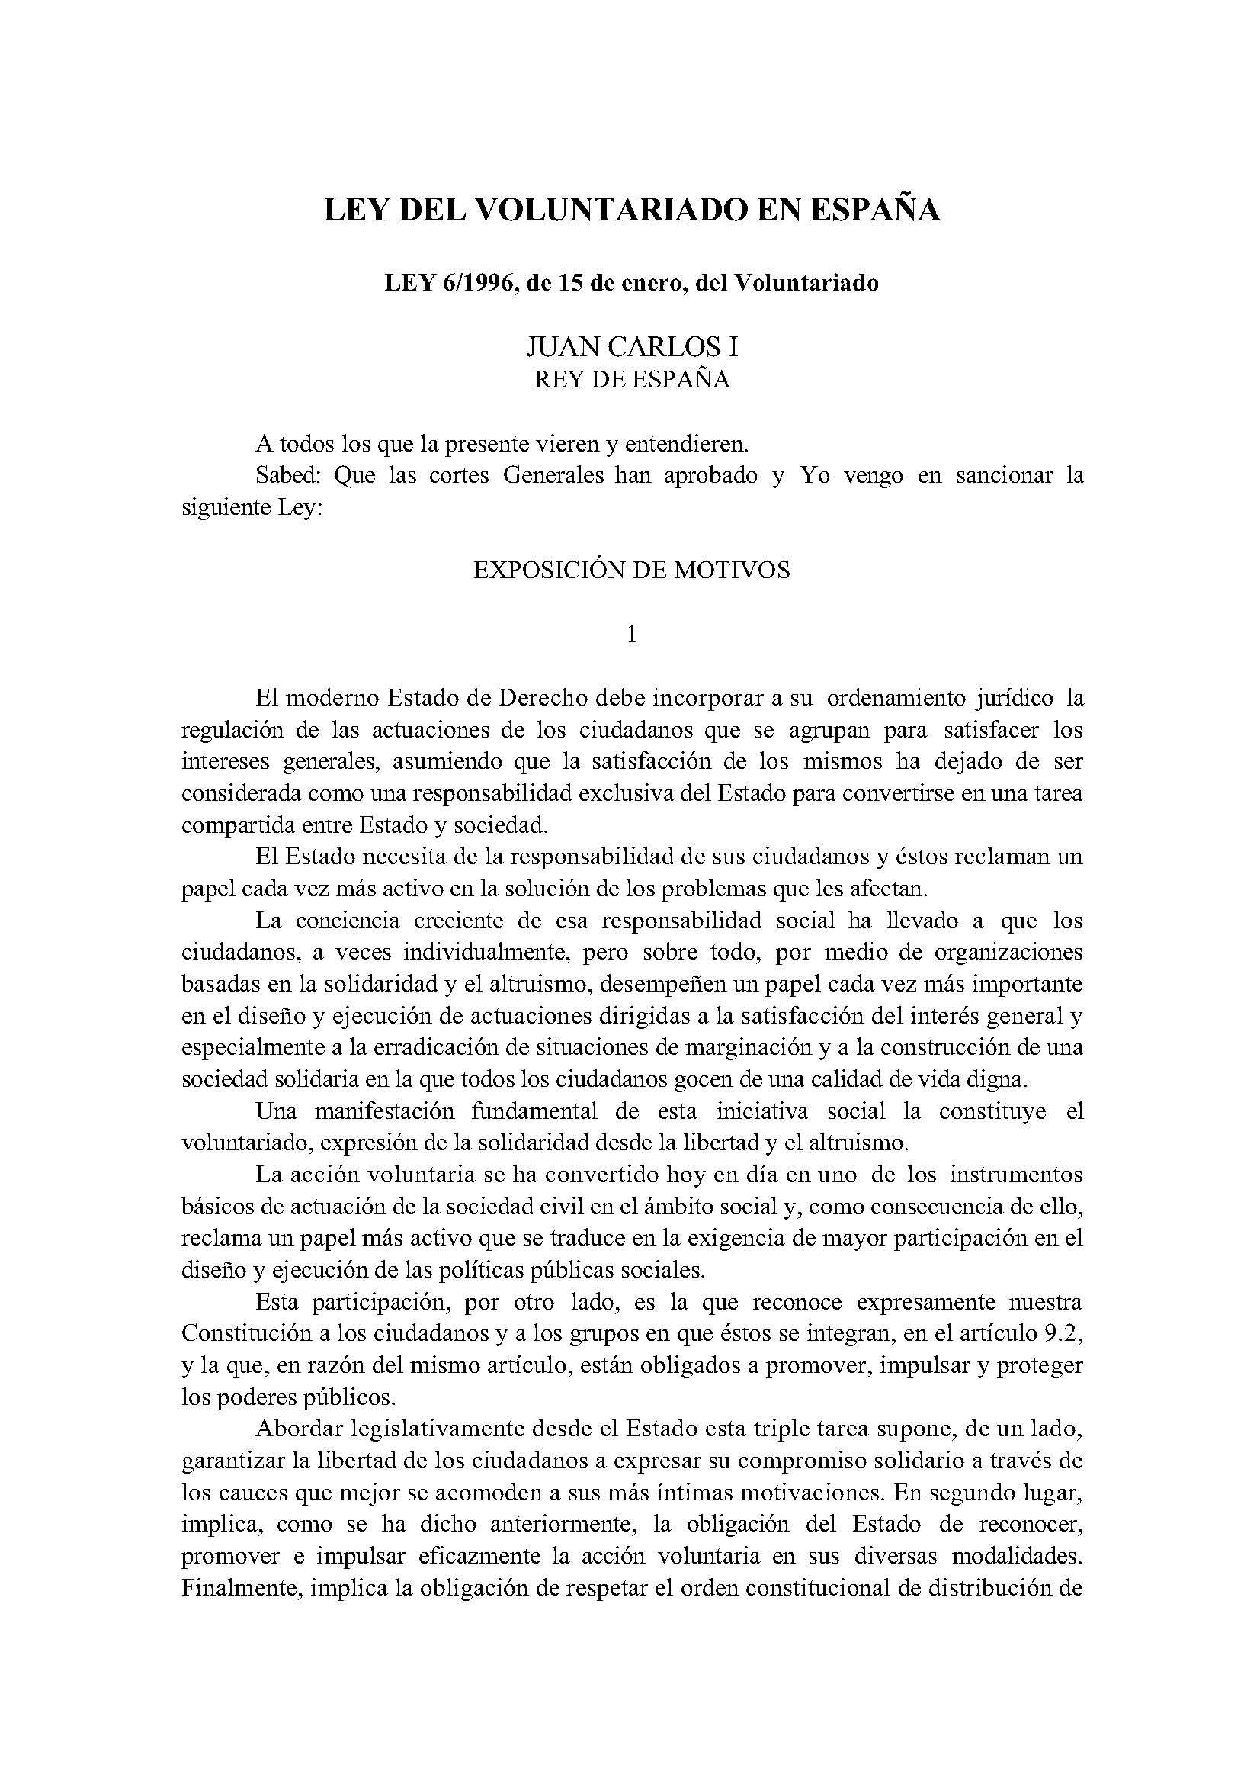
Ley 6/1996, de 15 de enero,
del Voluntariado en España
únete por
la infancia

Slide 20
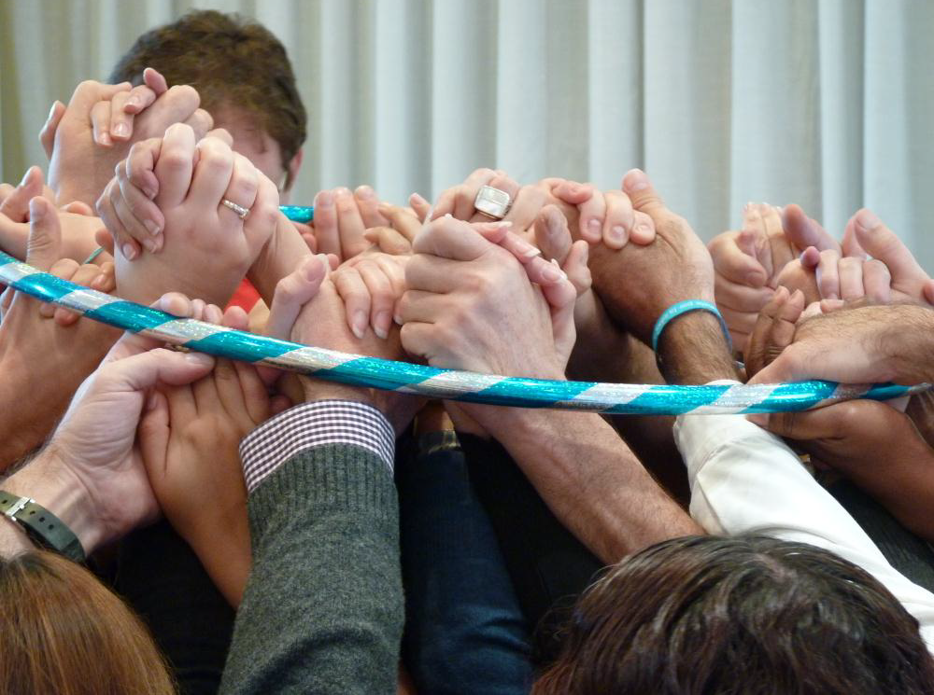
“PROTOCOLO DE GESTIÓN DEL VOLUNTARIADO OPERATIVO EN COMITÉS AUTONÓMICOS Y SEDE DE UNICEF COMITÉ ESPAÑOL”
únete por
la infancia

Slide 21
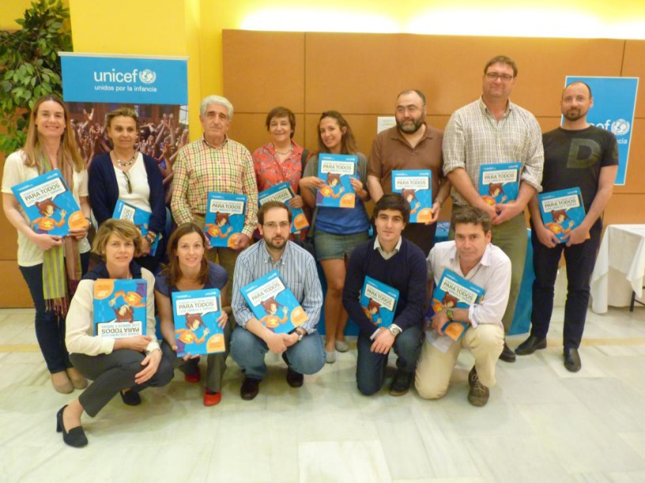
Está dirigido a cubrir debidamente las especificaciones de la Ley 6/1996, de 15 de enero, del Voluntariado en España, sobre los derechos y deberes de voluntarios y de las organizaciones en las que se realizan actividades de Voluntariado, por lo que su aplicación resulta de obligado cumplimiento en Voluntariados Operativos desarrollados en la estructura de UNICEF Comité Español, tanto en el ámbito estatal como en el autonómico, provincial o local.
El presente documento define las directrices a seguir en la gestión del Voluntariado Operativo, en la que intervienen en cuanto a los aspectos operativos se refiere, la persona Responsable de Voluntariado Operativo de UNICEF Comité Español y los Referentes de Voluntariado Operativo a nivel autonómico.
únete por
la infancia

Slide 22
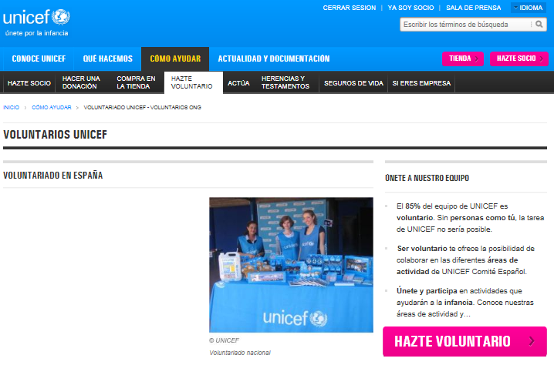
PROCESO DE INCORPORACIÓN DEL VOLUNTARIO
PRIMER CONTACTO
ENTREVISTA PERSONAL
ACUERDO DE COMPROMISO
CÓDIGO DE CONDUCTA
CIRCULAR DE SEGURIDAD DATOS
únete por
la infancia

Slide 23

Según la Ley 6/96 de Voluntariado, UNICEF Comité Español está obligada a asegurar a todos sus voluntarios mediante una póliza de seguros en caso de accidentes y responsabilidad civil. Para ello resulta indispensable poder certificar ante la compañía aseguradora la condición de voluntario de la persona accidentada mediante dos documentos:
- Acuerdo de Compromiso correctamente cumplimentado y firmado por la organización y por la persona voluntaria.
- Listado actualizado/base de datos de voluntarios, incluyendo datos de los voluntarios puntuales.
únete por
la infancia

Slide 24

UNICEF Comité Español realiza un Plan de Formación del Voluntariado (continuo), para ofrecer a sus voluntarios:
- El detalle de la misión, la visión y los valores de UNICEF.
- Capacitarles para realizar sus tareas y garantizar la calidad de su colaboración.
- Reforzar su motivación e implicación.
únete por
la infancia

Slide 25
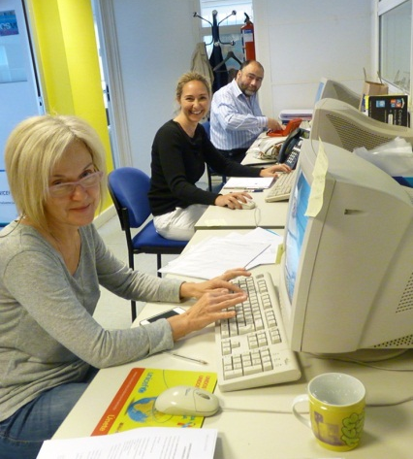
¿CÓMO COLABORAN NUESTROS VOLUNTARIOS OPERATIVOS?
ACTIVIDADES PUNTUALES
Espacios cedidos para stands de información de UNICEF (actos especiales o deportivos y otros eventos).
Actividades de sensibilización y captación de fondos con aliados estratégicos.
ACTIVIDADES DE COMPROMISO CON CONTINUIDAD
- Tareas de apoyo en nuestras oficinas.
Apoyo a los programas de UNICEF (Enrédate, Multiplica…)
únete por
la infancia

Slide 26
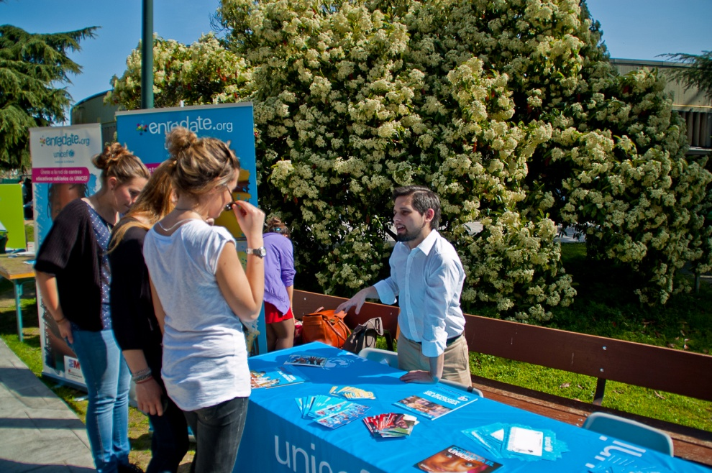
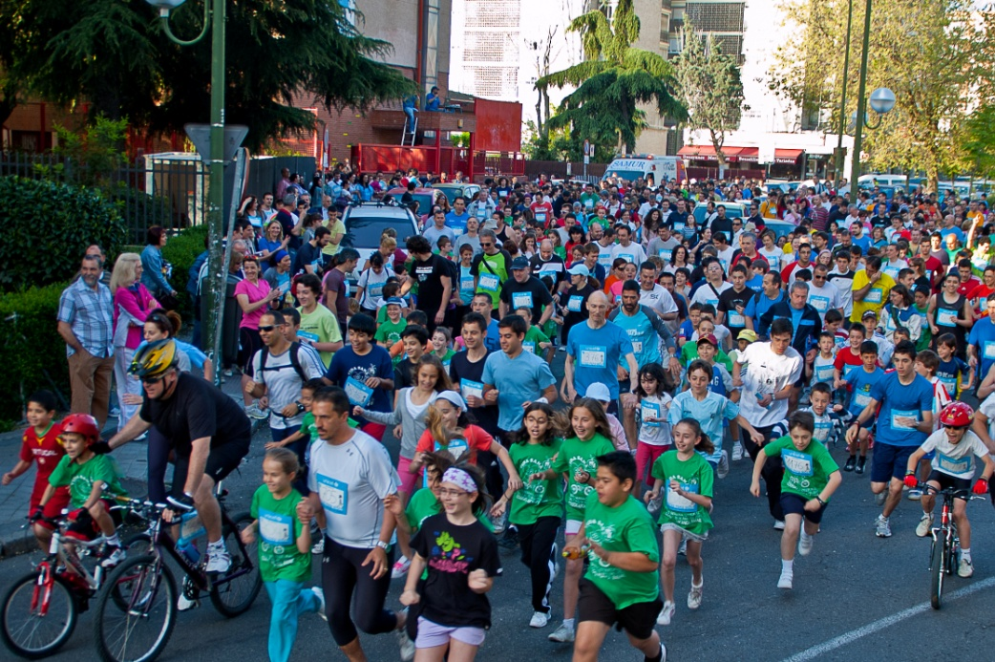
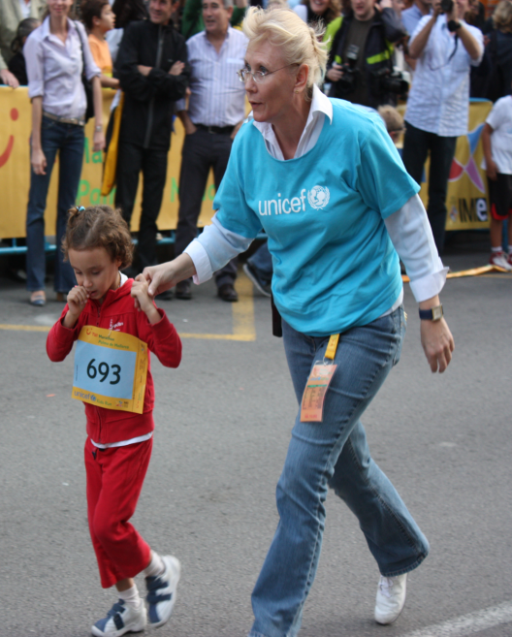
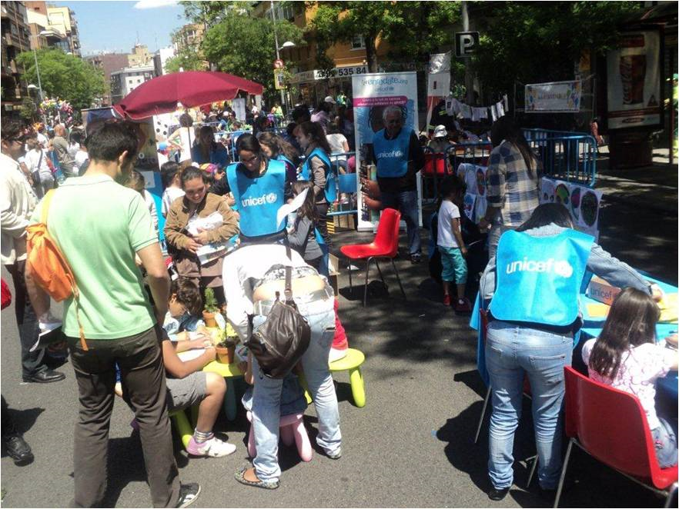
únete por
la infancia

Slide 27
PROGRAMA DE VOLUNTARIADO
UNICEF COMITÉ CANTABRIA

Slide 28
PROGRAMA DE VOLUNTARIADO
COMITÉ CANTABRIA
El desarrollo del programa se ciñe estrictamente al Protocolo de gestión del Voluntariado establecido por nuestra organización en cuanto a:
Admisión de solicitudes de incorporación
Realización de entrevista previa para provocar un conocimiento mutuo y conocer las actitudes del futuro voluntario.
Incorporación en Base de datos como voluntario disponible
Firma en todos los casos del preceptivo Acuerdo de Compromiso para dar validez jurídica al voluntariado.
Incorporación del voluntario como beneficiario en la póliza de Seguro de Responsabilidad Civil.
Otras gestiones prevista en el Protocolo de gestión, de acuerdo con la legislación vigente.
únete por
la infancia

Slide 29
PROGRAMA DE VOLUNTARIADO COMITÉ CANTABRIA
El voluntariado es para UNICEF Comité Cantabria un integrante fundamental de su estructura y funcionamiento.
El voluntariado operativo está diseñado para dar soporte a las acciones concretas de UNICEF Comité Cantabria, por tanto, el número de plazas es limitado y depende de las necesidades a cubrir en cada momento.
ACTOS ESPECIALES Y DEPORTIVOS
ENREDATE CON UNICEF
ATENCIÓN EDUCATIVA DOMICILIARIA
únete por
la infancia

Slide 30
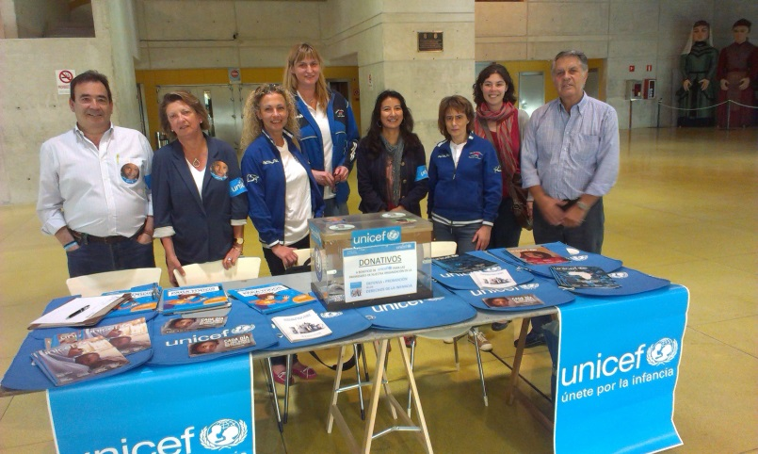
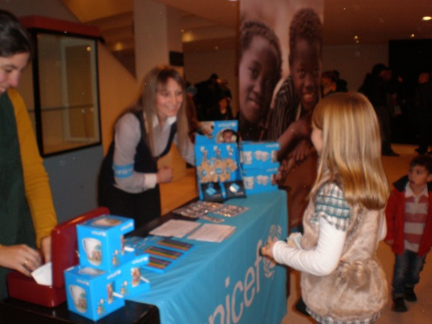
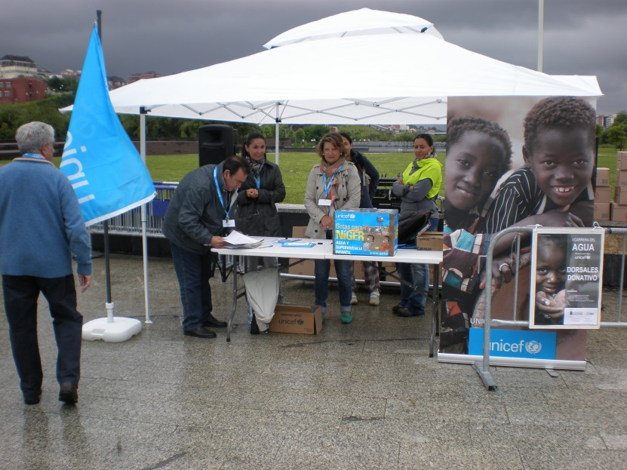
ACTOS ESPECIALES Y DEPORTIVOS
UNICEF Comité Cantabria promueve la organización de eventos deportivos, conciertos, etc. en colaboración con otros organismos e instituciones, a lo largo del año, con el objetivo de movilizar fondos para nuestros programas a favor de la infancia.
únete por
la infancia

Slide 31
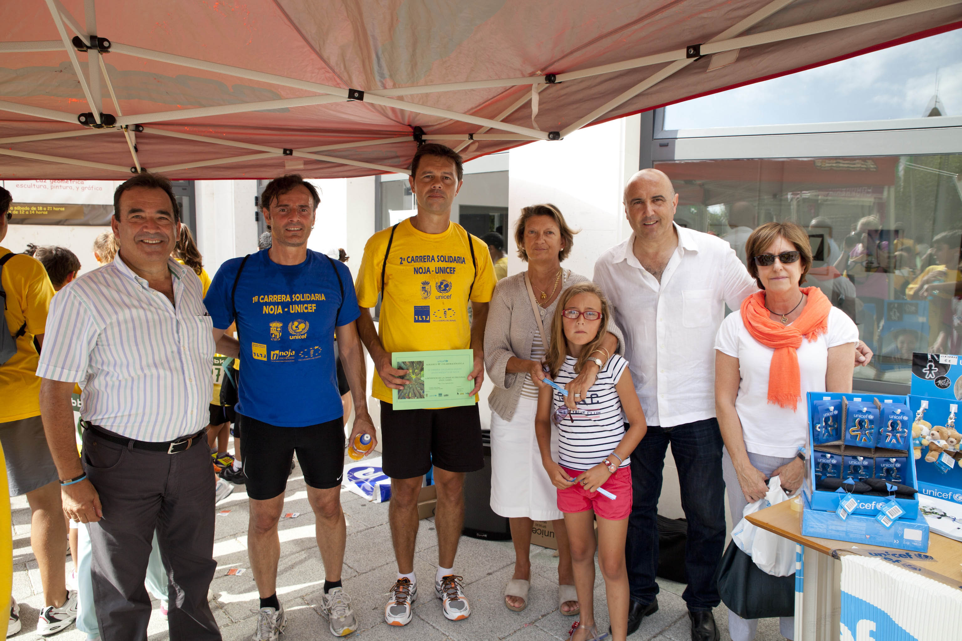
ACTOS ESPECIALES Y DEPORTIVOS
FUNCIONES
Apoyo en las tareas organizativas y durante el desarrollo del evento concreto (gestión de espacios y asistentes, recursos técnicos…)
Difusión y promoción de los distintos actos (redes sociales, medios de comunicación…)
REQUISITOS
Personas dinámicas, responsables y con
iniciativa.
DISPONIBILIDAD
Colaboración antes, durante y después de
las actividades.
únete por
la infancia

Slide 32

ENREDATE CON UNICEF
Programa educativo de UNICEF, cuyo fin es fomentar la visión de Ciudadanía Global, la educación en valores en el ámbito educativo basada en el conocimiento y promoción de la Convención sobre los Derechos del Niño de Naciones Unidas.
Es una apuesta por el impulso de un enfoque de
derechos en centros educativos y que incorporen
a sus planes la defensa activa de los
derechos de la infancia.
Cuenta con un conjunto de recursos multimedia para todos los niveles (Infantil, primaria y secundaria) que conectan los contenidos curriculares en torno al agua revelando su impacto sobre el desarrollo humano y posibilitando el ejercicio de la solidaridad a través de la campaña Gotas para Níger.
únete por
la infancia

Slide 33
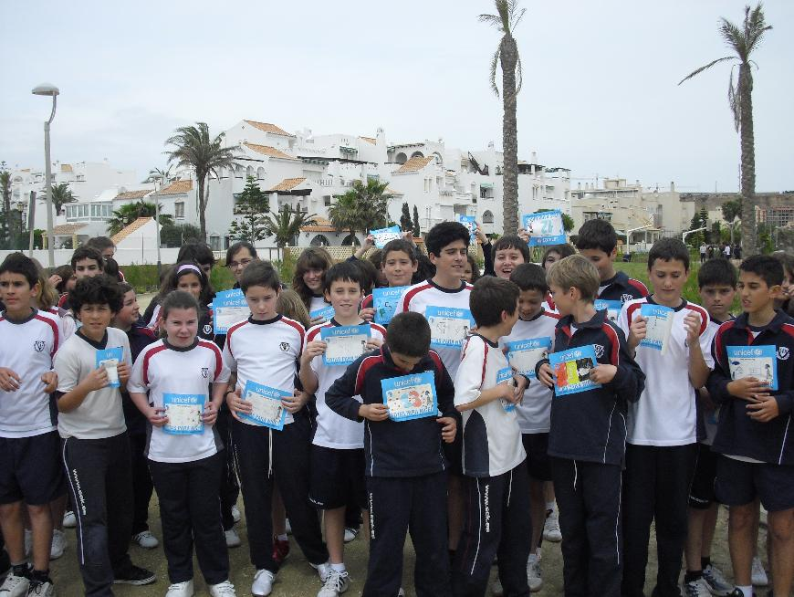
ENREDATE CON UNICEF
FUNCIONES
Difusión y promoción del programa en los centros educativos de Cantabria.
Difusión y organización de carreras del agua en el marco del programa “Gotas para Níger”
Actualización de contactos de los centros, adheridos al programa, así como el seguimiento de actividades que realizan
Apoyo en la organización de la agenda de talleres en los centros adheridos al programa.
REQUISITOS
Formación en Ciencias de la Educación o similares
Experiencia de trabajo en centros educativos
Conocimientos sobre los derechos de la infancia o especial interés por aprender de ellos
DISPONIBILIDAD
4 a 6 horas semanales.
únete por
la infancia

Slide 34
ATENCION EDUCATIVA DOMICILIARIA
  (Definición del Programa)
Es un programa de apoyo educativo desarrollado en colaboración con la Unidad Técnica de Orientación y Atención a la Diversidad (UTOAD) de la Consejería de Educación del Gobierno de Cantabria, para alumnos enfermos o convalecientes de Educación Infantil, Primaria y Secundaria, escolarizados en centros educativos de la Comunidad Autónoma de Cantabria y que por prescripción facultativa no pueden asistir al centro educativo durante periodos superiores a un mes.
únete por
la infancia

Slide 35
ATENCION EDUCATIVA DOMICILIARIA
FUNCIONES
Servir de enlace entre el centro escolar y el niño, avanzando en los contenidos fijados por el tutor para prevenir el desfase escolar y facilitar la incorporación al centro educativo después de su convalecencia.
REQUISITOS
Titulación adecuada; formación educativa y experiencia especifica, a valorar en el Comité de Cantabria
DISPONIBILIDAD
4 a 6 horas semanales.
Disponibilidad para desplazarse a municipios de la provincia cercanos a su domicilio.
únete por
la infancia

Slide 36
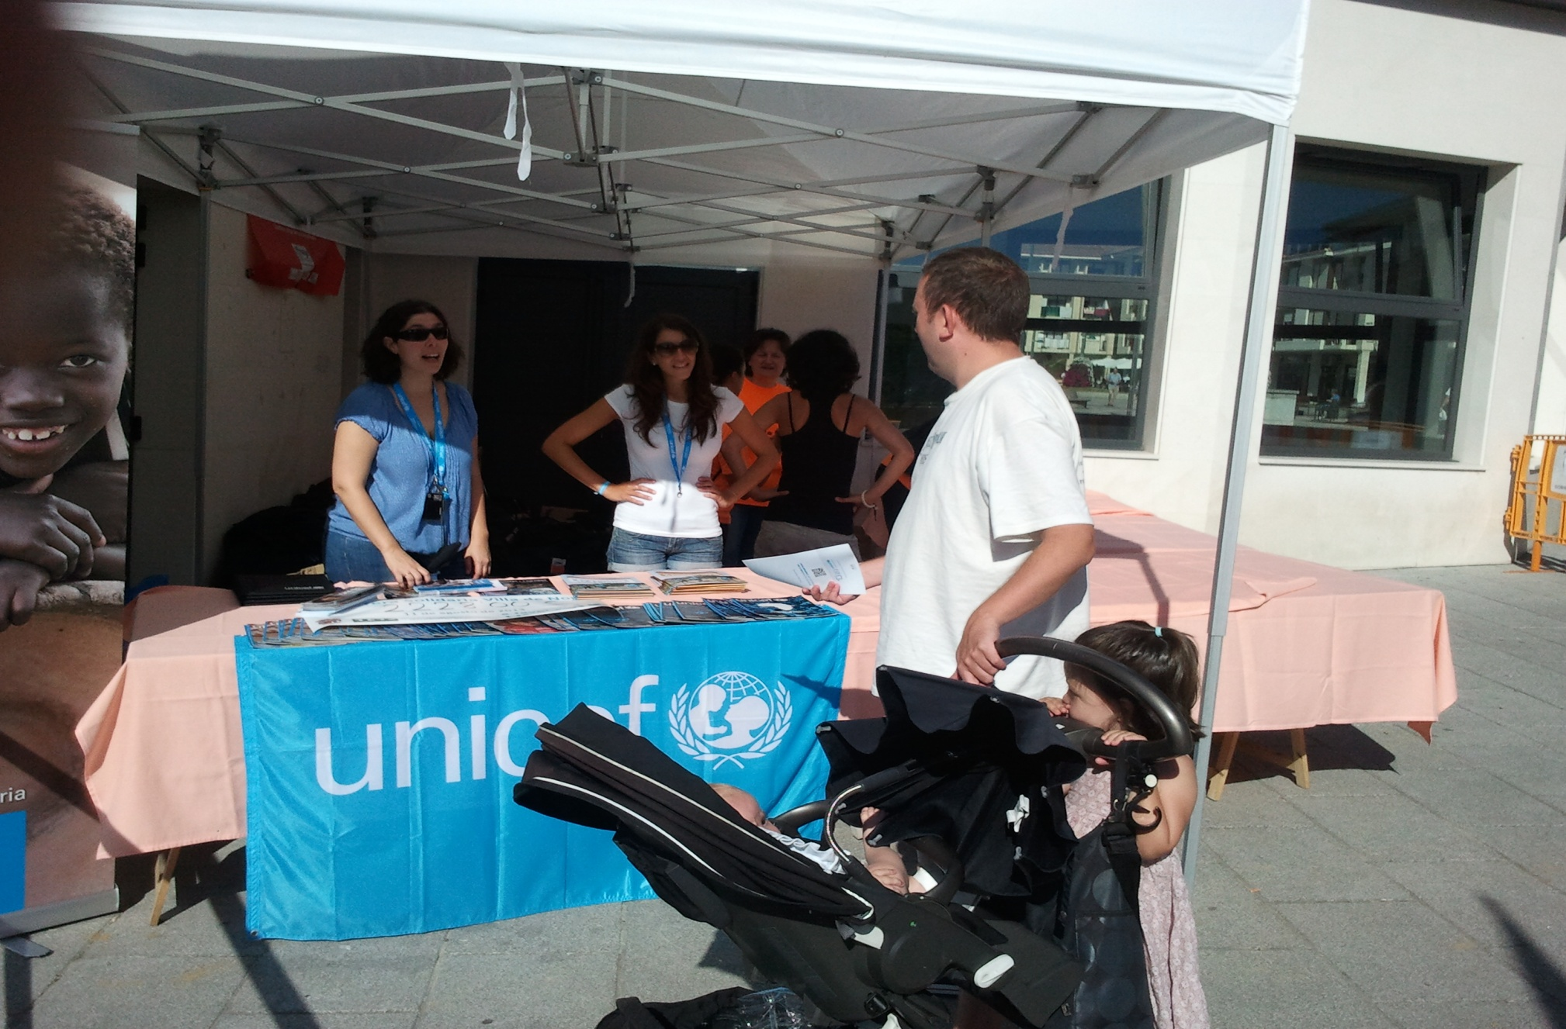
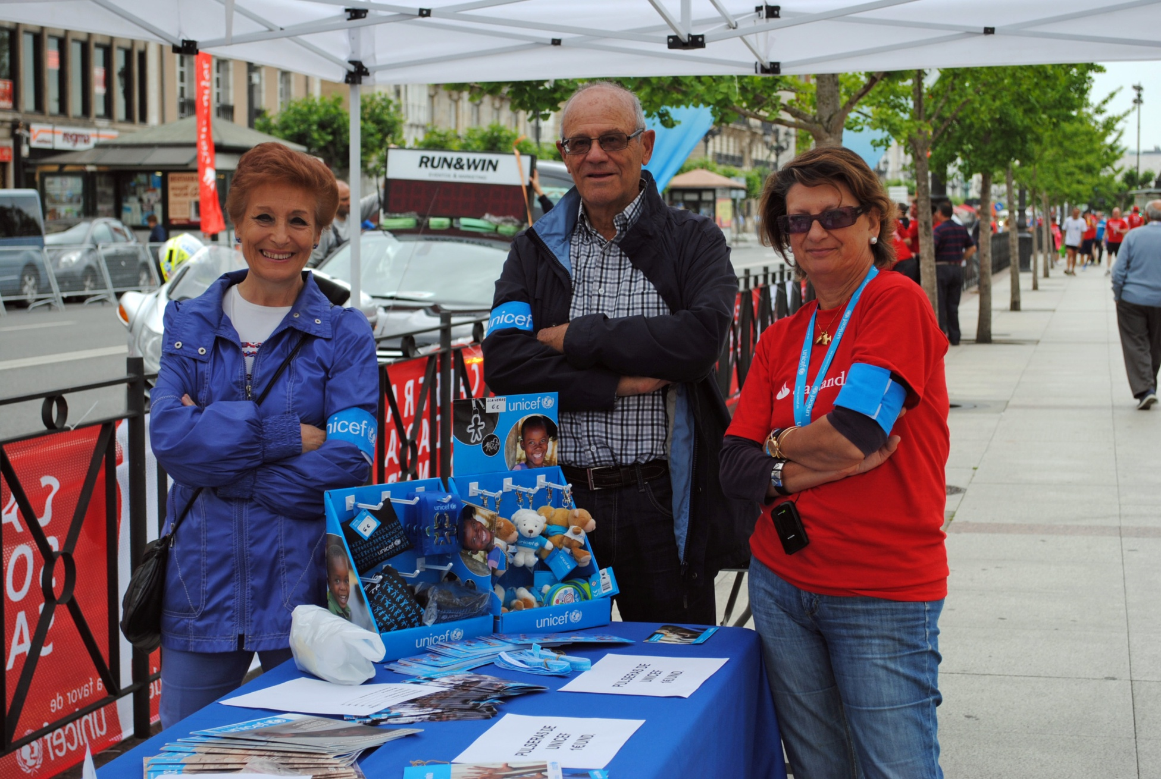
STANDS DE INFORMATIVOS DE UNICEF
En Unicef Cantabria no disponemos de tienda especifica de información y venta, por lo que en todos los eventos y actos a los que asistimos, solemos instalar un stand que atendemos a través de los voluntarios
únete por
la infancia

Slide 37
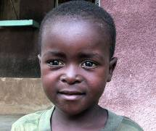
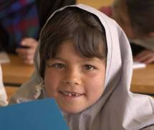
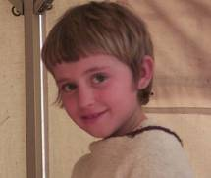
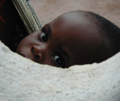
Enlace Web voluntariado de UNICEF Comité Español:
http://www.unicef.es/cooperacion-internacional
Información sobre personal contratado a través del Gobierno Español:
http://www.maec.es/
http://www.aecid.es/
Información sobre contratación de personal de Naciones Unidas, en concreto UNICEF:
http://www.unv.org/
http://www.unicef.org/about/employ/index.php
Para información sobre el Programa de Voluntarios de Naciones Unidas (VNU):
http://www.unicef.org/spanish/about/employ/index_volunteers.html
únete por
la infancia

Slide 38
Oficina de UNICEF Comité Cantabria:
Hernan Cortes, 7 1º B
39003 SANTANDER
Tfno: 91 334 41 31 Mail: volun.cantabria@unicef.es Web: www.unicef.es
Responsables de voluntariado:
Carmelo Asensio
Luis Blanco
únete por
la infancia

Slide 39
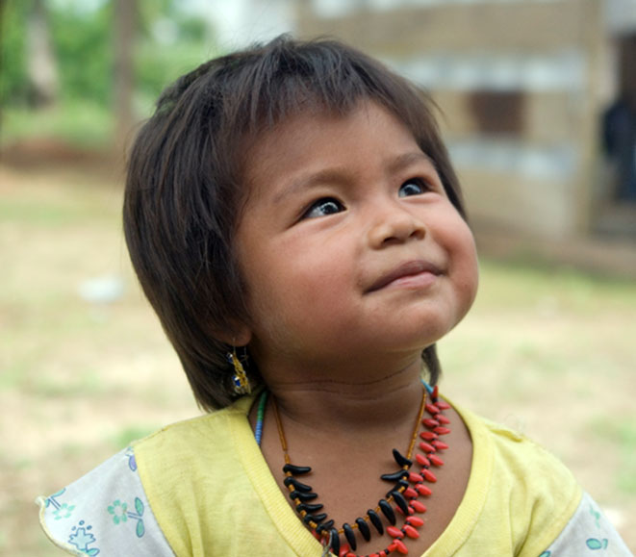
GRACIAS
únete por
la infancia

